Slide 1

Terberg Totaal Installaties
Ashwin nagesar
Giovanny SMITTENBERG

Slide 2
Inhoudsopgave:
>>* INFORMATIE BEDRIJF
>>* bedrijven die erop lijken
>>* BEDRIJF projecten
>>* stage lopen?

Slide 3
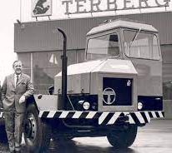
INFORMATIE BEDRIJF
>>* 1869
>>* Johannes Bernadus Terberg
>>* 1949 militaire vrachtwagens ombouwen
>>* 1973 eerste terminaltrekker
>>* 2010 vestiging in rotterdam
>>* Staan bekend om →

Slide 4
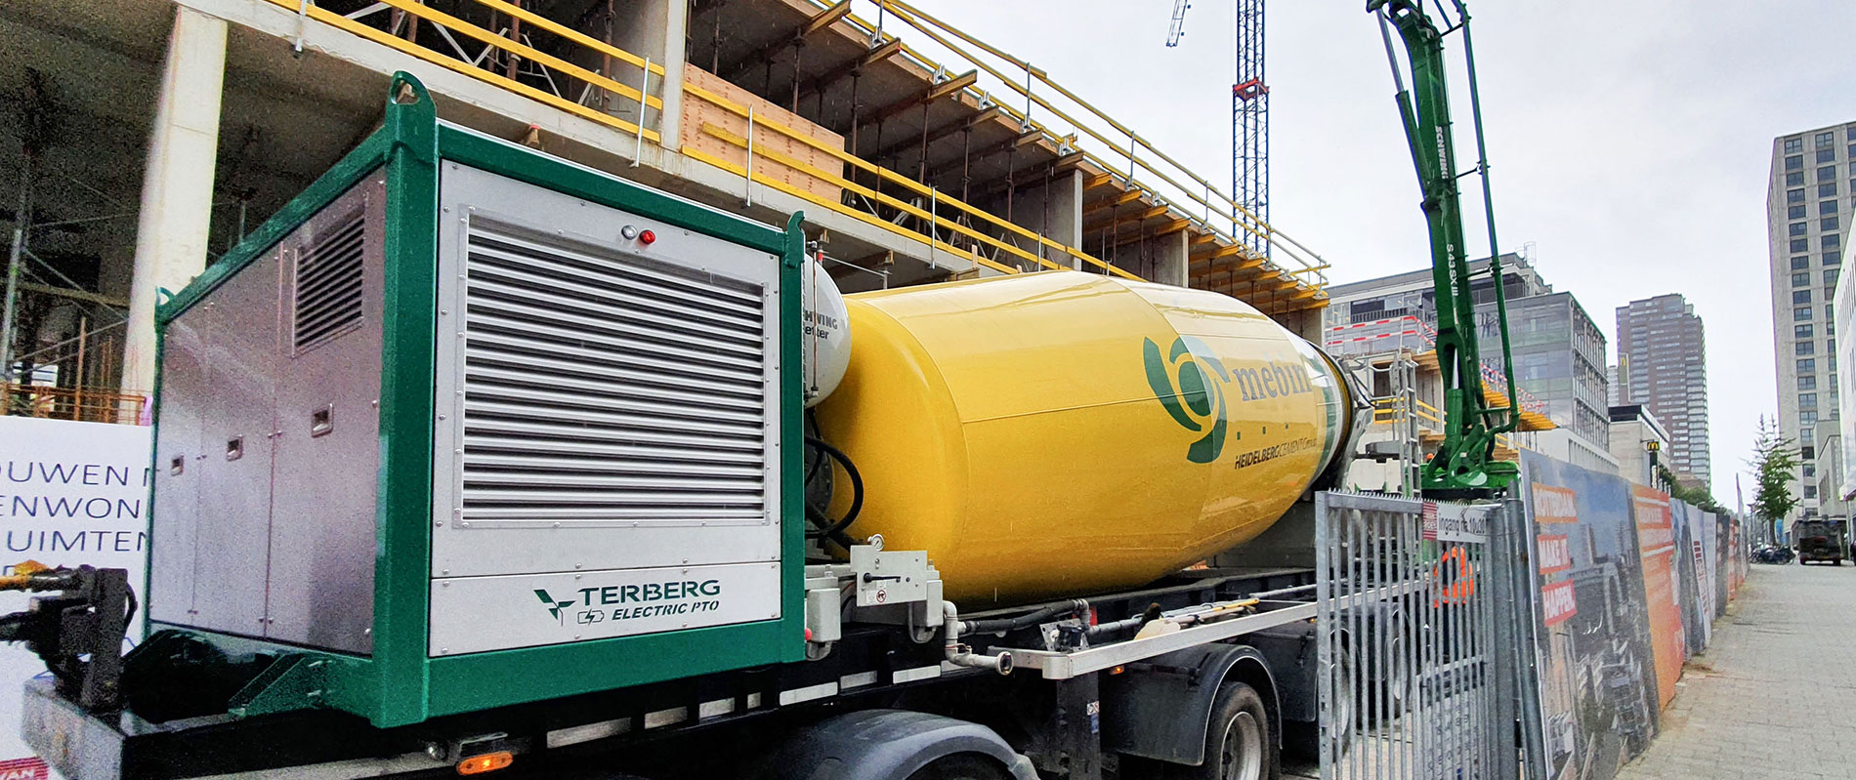
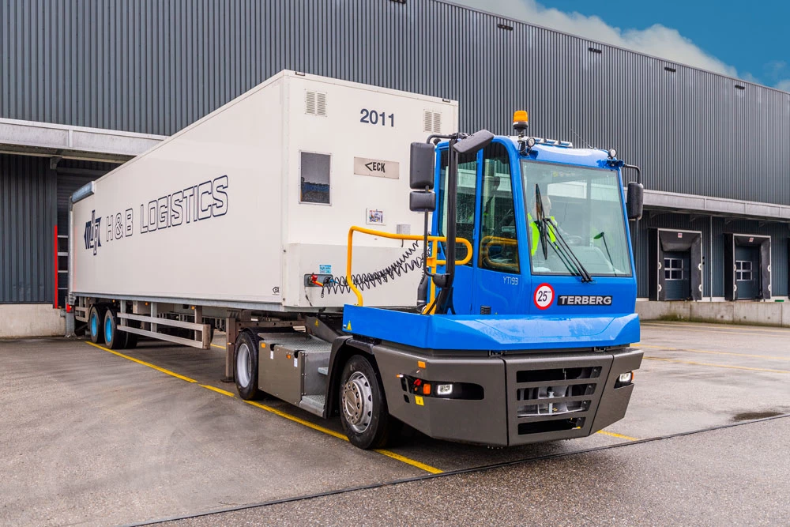
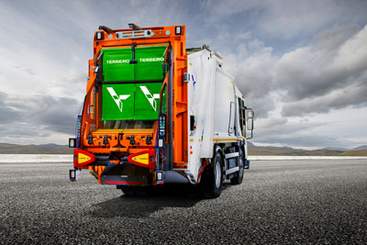
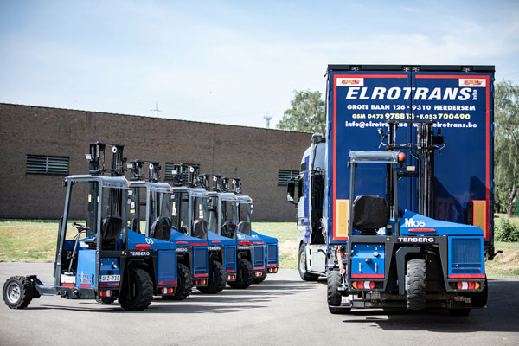
INFORMATIE BEDRIJF
>>* Royal Terberg Group
Wereldwijd
Transportvoertuigen
Haventerminals, logistiek, afval
>>* special vehicles/truck modificaties
Ontwikkeld, produceert en modificeert

Slide 5



BEDRIJVEN DIE EROP LIJKEN
-beyer Installatie
-Kuijpers
-Van Dijnsen

Slide 6
BEDRIJF PROJECTEN
- Quooker
Nieuwe productie hal voor de cube
Elektrische- en data installaties en meet- en regel techniek
- Little c
energiezuinige ledverlichting, toegangscontrole, brandmeld-installaties,
camera bewaking etc.
Notes:
- Quooker
-Elektrische- en data installaties en meet- en regel techniek ontworpen en geinstalleerd

Slide 7
STAGE LOPEN
Ashwin: Giovanny:
JA of nee ja of nee
Waarom? Waarom?
Vacatures:
45 waarvan 17 te maken hebben met elektrotechniek
Bron: https://terberg.eu/vacatures/

Slide 8
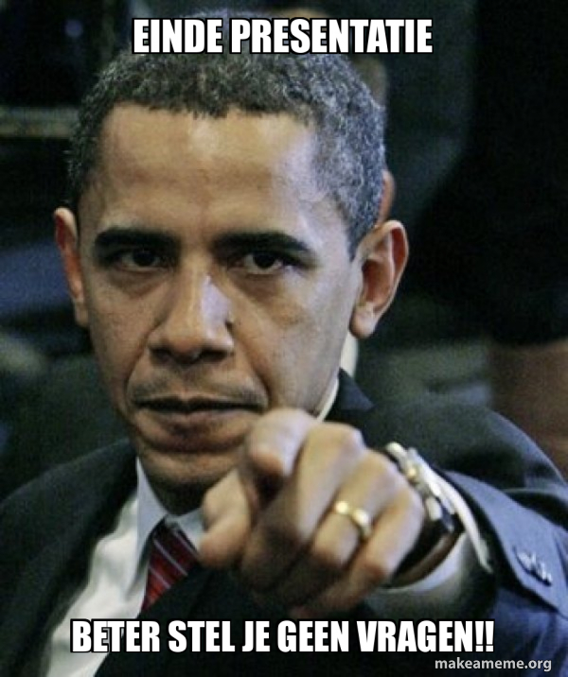
EINDE
Obama
CENSORED

